Slide 1


Slide 2

Contenido de la Clase
Revisión de Sistemas Operativos en Red
IOS de Cisco, acceso y navegación
Estructura de comandos IOS usando la CLI
Como se comunican los dispositivos en la red
Notes:
3 minutos

Slide 3
Sistemas Operativos en Red:
Menciona que sistemas operativos conoces
Respuestas:
Cuales son considerados sistemas operativos en red
-
-
-
-
-
-
-
Notes:
DINAMICA

Slide 4
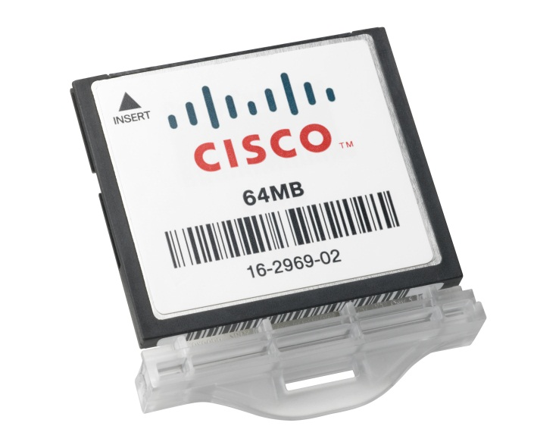
IOS de Cisco
Existen diferentes versiones del IOS para diversos dispositivos de redes como son los routers y switches en sus distintos modelos y plataformas disponibles.
Notes:
3 minutos
¿Qué modelos de routers y switches requieren actualización?
¿Los routers y switches tienen suficiente memoria RAM y flash para las versiones de IOS propuestas?
¿Qué requisitos de características deben cumplir los dispositivos?

Slide 5
IOS de Cisco
Se almacena en memoria FLASH.
No se borra
Puede modificarse
Puede almacenar varias versiones
El IOS se carga desde la flash a la memoria RAM
Notes:
3 minutos

Slide 6
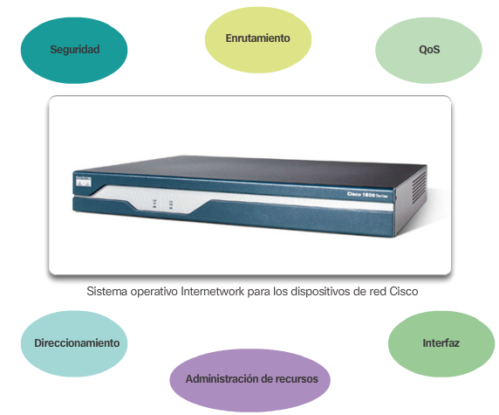
Funciones del IOS
Los enrutadores y conmutadores son dispositivos intermediarios administrados por un sistema operativo de red, que permite optimizar el cumplimiento de sus respectivas funciones.
Notes:
3 minutos

Slide 7
EL ROUTER Y EL SWITCH
COMO COMPUTADOR

Slide 8

Según la arquitectura de Von Neumman?
Cuales son las partes de un computador?
-
-
-
-
Notes:
DINAMICA
Mencione Ejemplos de computadoras
3 minutos

Slide 9
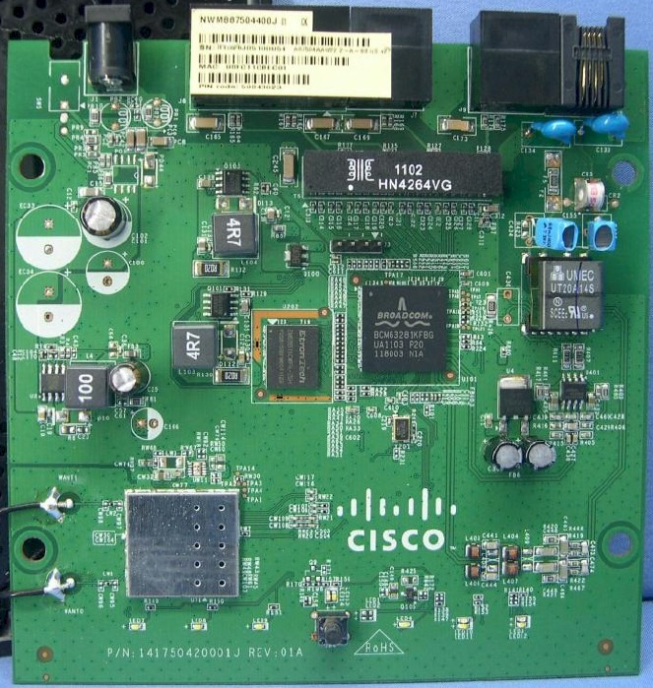
EL ROUTER y el SWITCH son computadores
Las partes de un Router o un Switch son:
CPU
Tarjeta madre
Memorias
Interfaces administrativas
Interfaces de red
Fuente de energía
Notes:
3 minutos

Slide 10
METODOS DE ACCESO
AL ROUTER

Slide 11
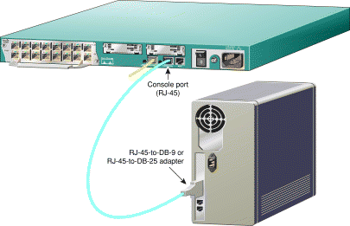
Métodos de acceso al CLI
Puerto Consola (Cable Consola – Out-of-Band)
Puerto Auxiliar (Usa linea telefonica– Out-of-band)
Puertos de Red (Cable de red – In-band)
Enrutador
Puerto consola
Software
terminal
Cable transpuesto
Puerto serial o Puerto USB
Notes:
Acceso por Consola, la primera vez que se va configurar el equipo
Acceso via Telnet para la configuracion remota (requiere una interfaz activa y configurada)
Acces via SSH acceso seguro remoto, encripta los datos

Slide 12
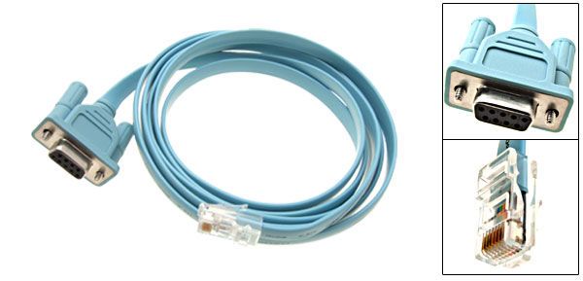
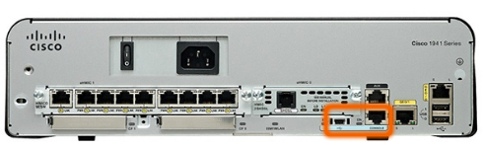
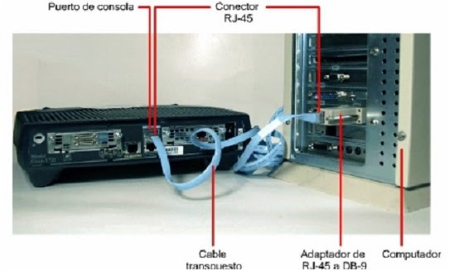
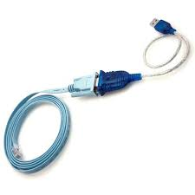
OUT OF BAND

Slide 13
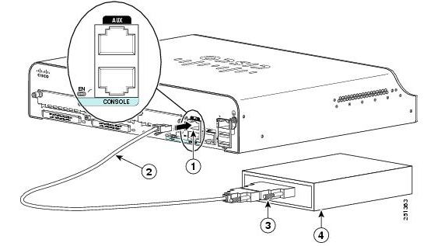
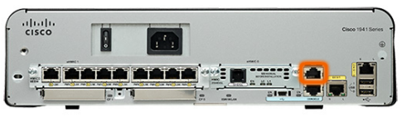
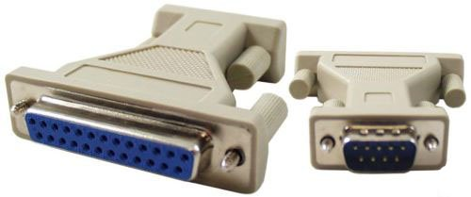
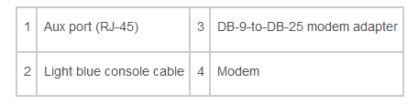
OUT OF BAND

Slide 14
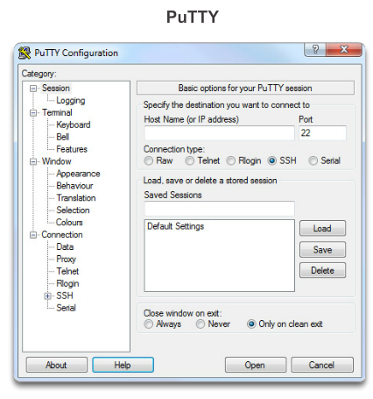
Programas de emulación de terminal
Software disponibles para conexión a un dispositivo de red:
PuTTY
Tera Term
SecureCRT
HyperTerminal
OS X Terminal
Descargar el software Putty de Internet

Slide 15
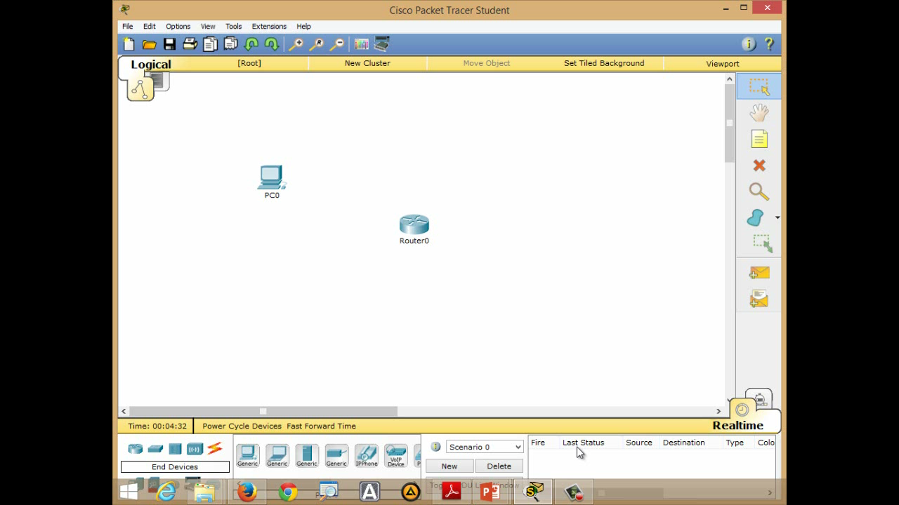
Utilizando Packet Tracer
Revisar:
Conexión al CLI por cable consola
Modo usuario
Ayuda Contextual
Modo privilegiado
Cambio de la hora
Modo de Configuración Global
Cambio del Nombre
Modo configuración interfaz
Colocar Dirección IP
Auto-completar comandos
Mensaje de error de sintaxis
Interrupción de procesos
Contraseñas
Cifrado tipo 7 y md5
Motd
Notes:
Ayuda Contextual:
Visualizar una lista de todos los comandos disponibles dentro del modo actual.
Determinar qué opción, palabra clave o argumento se encuentra disponible para el comando introducido.

Slide 16
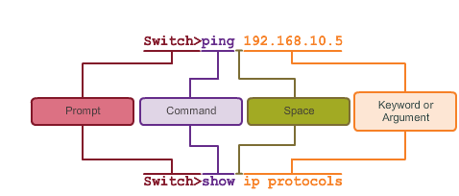
Estructura de comandos:

Slide 17
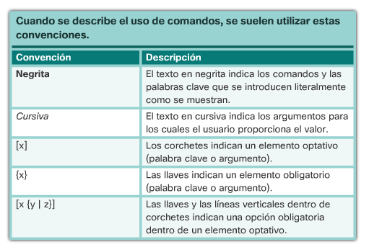
Estructura de comandos:

Slide 18
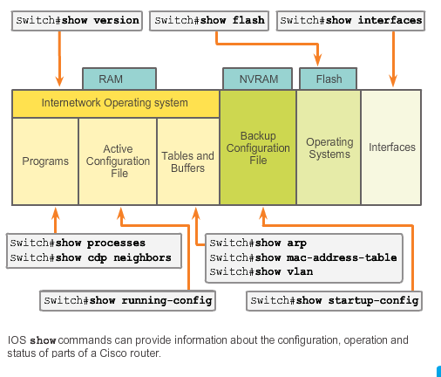
Examinando el IOS

Slide 19
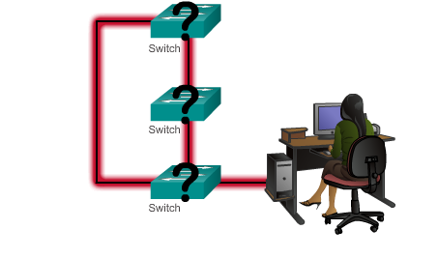
Nombre del Dispositivo
Algunos consejos para la convención de nombrado:
Inicia con una letra
Sin espacios
Finaliza con una letra o dígito
Usa sólo letras, dígitos, y guiones
Ser menor de 64 caracteres de largo
Sin nombres, dispositivos de red son difíciles de identificar para propósitos de configuración.
Notes:
Porque es importante poner nombre al host

Slide 20
Asegurando dispositivos
Las passwords introducidas aquí son:
Enable password - Limita el acceso al modo EXEC privilegiado
Enable secret - Cifrado, limita el acceso al modo EXEC privilegiado
Console password - Limita acceder al dispositivo usando la conexión de consola
VTY password - Limita el acceso al dispositivo por Telnet

Slide 21
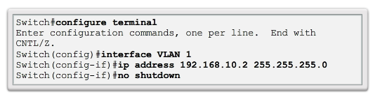
Configurando SVI
Notes:
Dirección IP - junto con la máscara de subred, identifica de forma exclusiva a un dispositivo final en la red
Máscara de Subred - determina cual parte de una red amplia es usada por una dirección IP
interfaz VLAN 1 - Modo de configuración de interfaz
ip address 192.168.10.2 255.255.255.0 - configura la dirección IP y máscara de subred para el switch
no shutdown - habilita administrativamente la interfaz
El Switch aún necesita tener puertos físicos configurados y líneas VTY para permitir administración remota

Slide 22
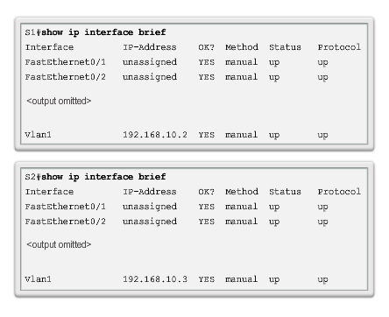
Probando configuración de interfaces

Slide 23
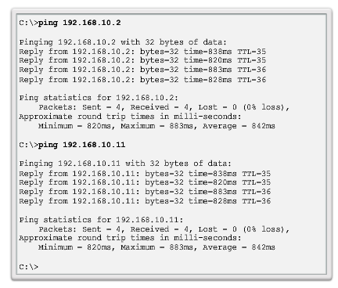
Probando conectividad end 2 end
Notes:
Comentar el uso de Ipconfig y el servicio DHCP

Slide 24
CHECK LIST
Que tipos de puertos tiene un Router?
Que es el IOS?
En que consiste la ayuda contextual?
Cuales son las memorias del Router?
Cuales son los modos del CLI del IOS?
Para que sirve la dirección IP?
Para que sirve el puerto consola?
Para que sirve el puerto auxiliar?
Para que sirve el servicio Telnet?
Porque debemos poner nombre a los dispositivos Routers y Switches?

